Slide 1
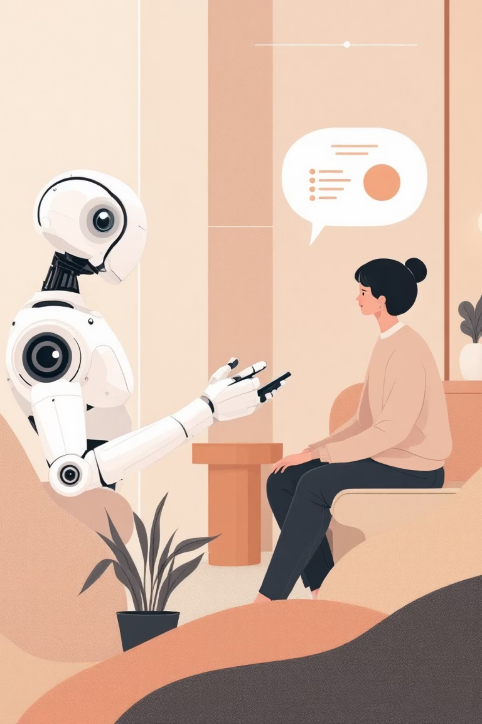
Chatbots: Revolucionando la Interacción Digital

Slide 2
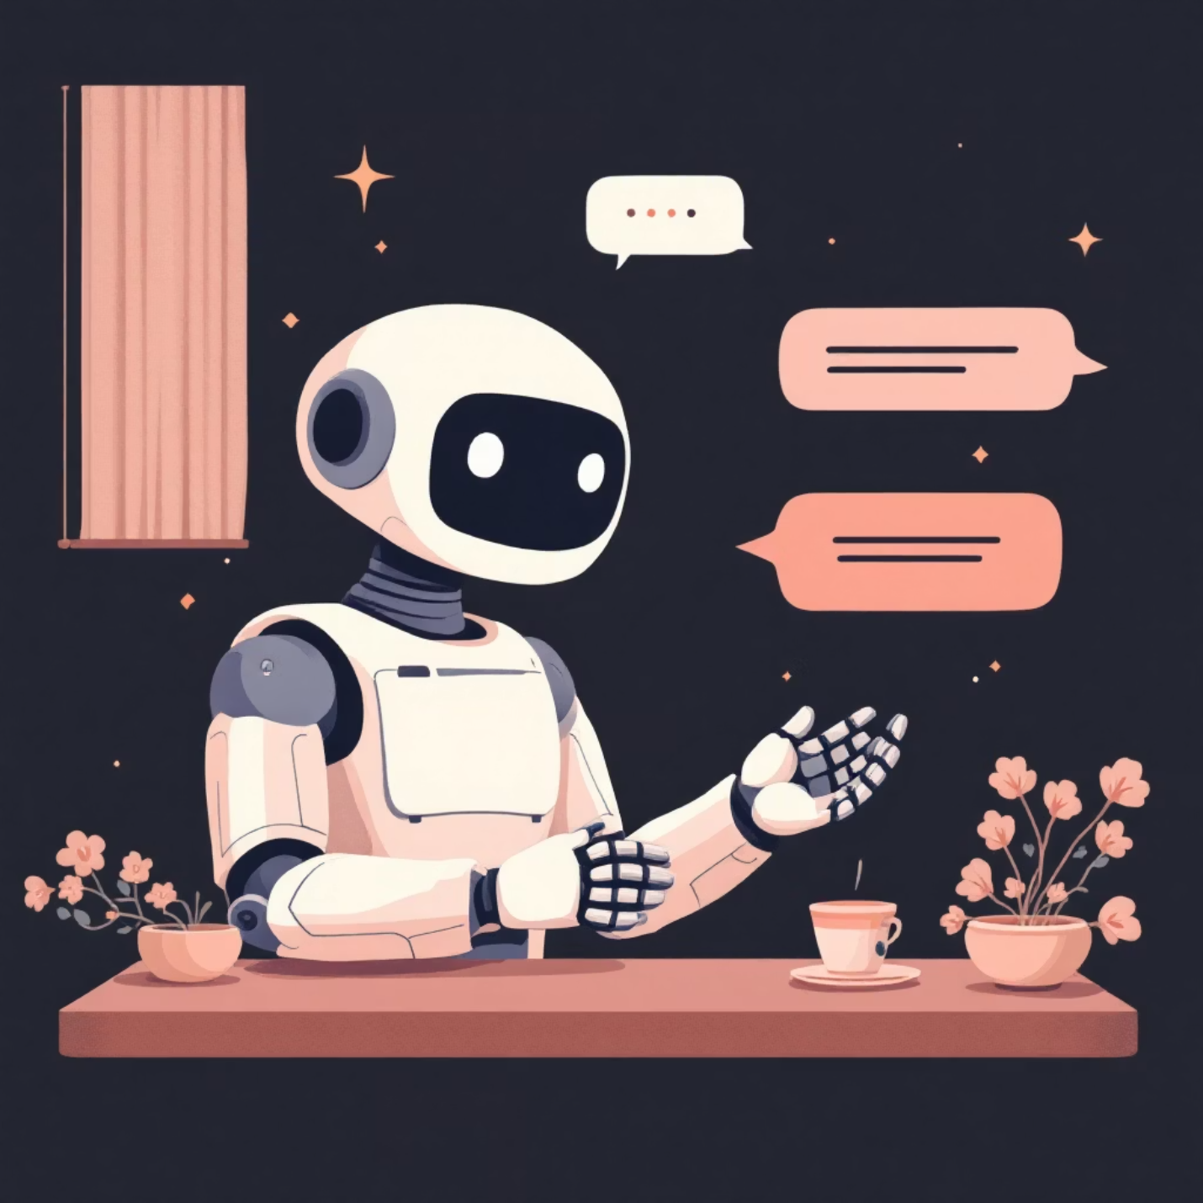
Introducción: ¿Qué son los Chatbots y por qué son relevantes hoy?
Los chatbots son programas de software diseñados para simular conversaciones humanas a través de interfaces de texto o voz. Su relevancia radica en la capacidad de automatizar interacciones, ofrecer atención 24/7 y mejorar la experiencia del usuario, transformando la forma en que las empresas se comunican con sus clientes.
Automatización de consultas frecuentes.
Disponibilidad constante.
Reducción de costos operativos.
Personalización a escala.

Slide 3
Historia y Evolución: De Eliza a la IA Conversacional
El camino de los chatbots es una fascinante travesía desde los primeros programas de procesamiento de lenguaje natural hasta las complejas inteligencias artificiales conversacionales de hoy.
1966: ELIZA
1
El primer programa conversacional, capaz de simular una terapeuta rogeriana.
2
1990s: AIML
Desarrollo de lenguajes para la creación de bots más estructurados.
2000s: Bots en Mensajería
3
Integración en plataformas como MSN Messenger y IRC.
4
2010s: IA y Machine Learning
Grandes avances gracias al aprendizaje automático y el procesamiento de lenguaje natural.
Hoy: IA Conversacional
5
Chatbots multicanal, predictivos y capaces de entender intenciones complejas.

Slide 4
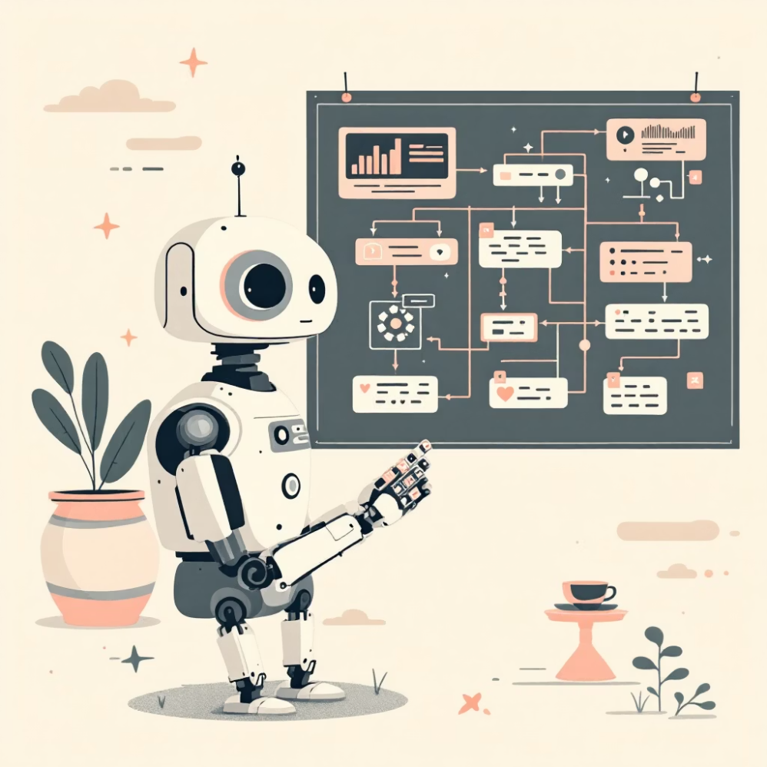
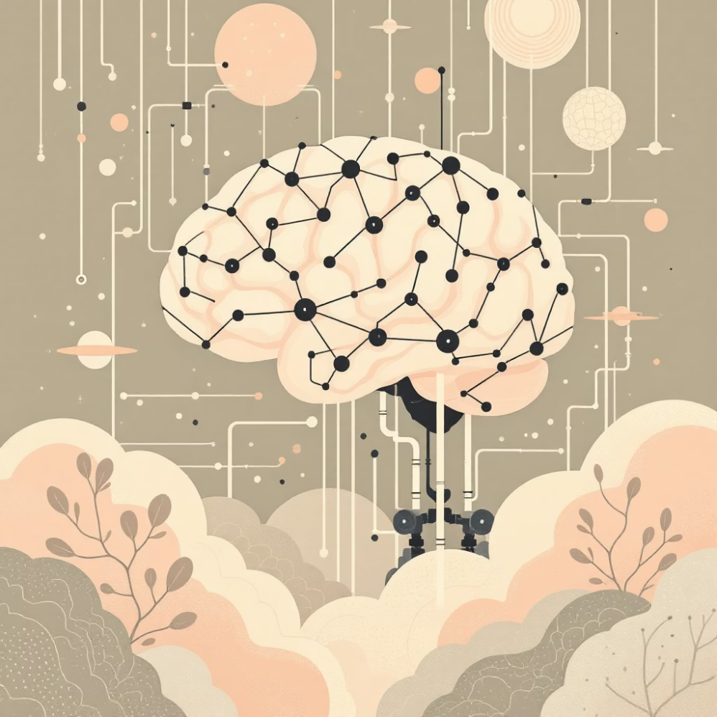
Tipos de Chatbots: Basados en reglas vs. Inteligencia Artificial (IA)
La clasificación principal de los chatbots se centra en su mecánica de funcionamiento, lo que determina su flexibilidad y capacidad de respuesta.
Chatbots Basados en Reglas
Chatbots de Inteligencia Artificial (IA)
Funcionan mediante un conjunto predefinido de reglas y un árbol de decisiones. Son excelentes para tareas específicas y flujos de conversación estructurados.
Utilizan procesamiento de lenguaje natural (PLN) y aprendizaje automático (ML) para entender y responder de manera más flexible y contextual.
Respuestas predeterminadas.
Comprenden intenciones y contexto.
Ideal para FAQs y procesos simples.
Aprenden y mejoran con el tiempo.
No aprenden de interacciones pasadas.
Capaces de conversaciones complejas y personalizadas.

Slide 5
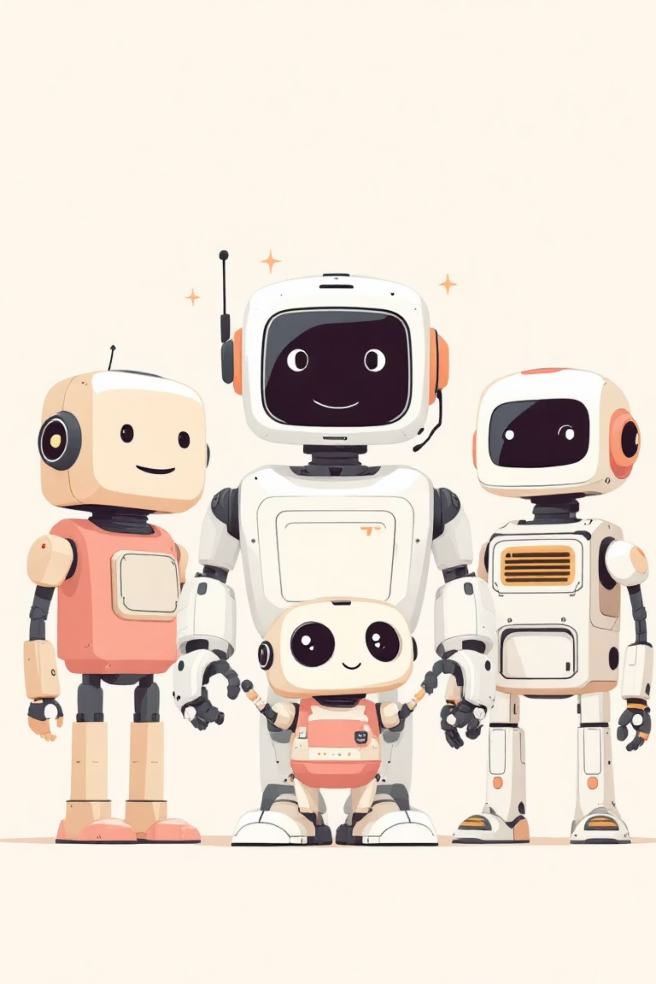

Clasificación por Propósito: Atención al Cliente, Ventas, Soporte Interno
Los chatbots se adaptan a diversas necesidades empresariales, optimizando procesos y mejorando la eficiencia en múltiples áreas.
Atención al Cliente
Ventas y Marketing
Resuelven dudas, gestionan quejas y proporcionan información 24/7, liberando al personal humano.
Guían a los usuarios a través del proceso de compra, ofrecen recomendaciones personalizadas y capturan leads.
Soporte Interno
Asisten a empleados con consultas de RRHH, TI y acceso a información corporativa, aumentando la productividad.

Slide 6
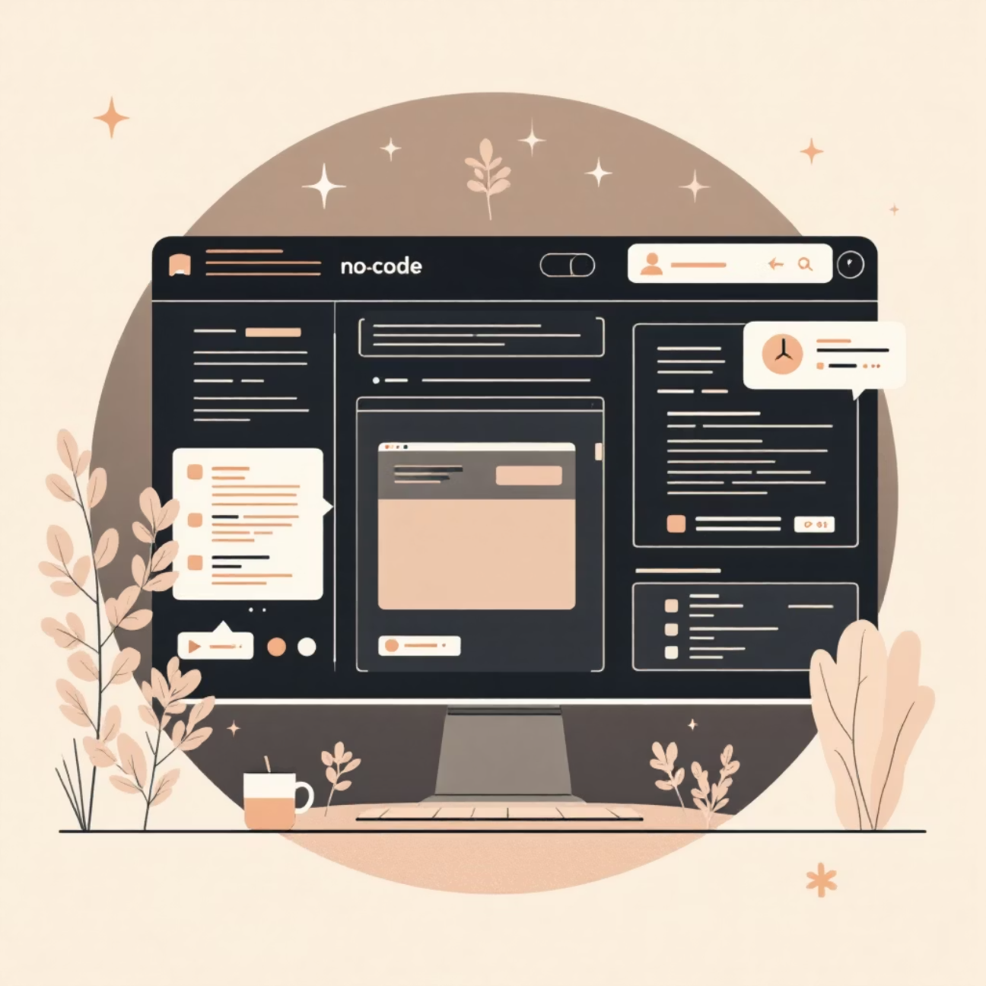
Herramientas de Desarrollo: Plataformas No-Code/Low-Code
Estas plataformas democratizan la creación de chatbots, permitiendo a usuarios sin conocimientos avanzados de programación construir soluciones potentes.
Dialogflow (Google) Basado en IA, ideal para interfaces conversacionales complejas con reconocimiento de intenciones.
ManyChat Enfocado en marketing para Facebook Messenger, Instagram y WhatsApp, con flujos visuales.
Chatfuel Otra opción popular para Messenger y web, con énfasis en facilidad de uso para no programadores.

Slide 7
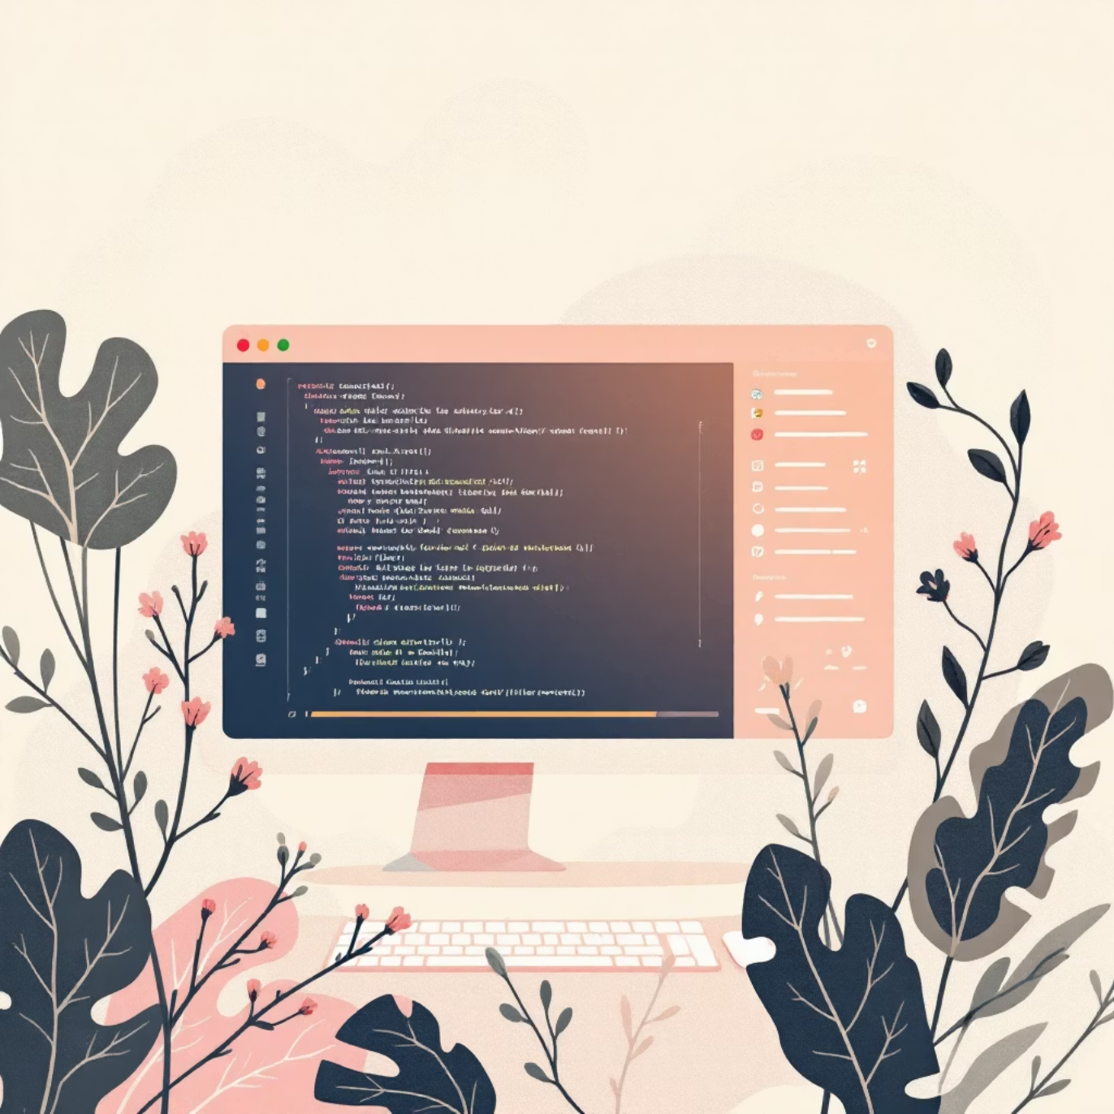
Herramientas de Desarrollo: Frameworks de Programación
Para soluciones más personalizadas y escalables, los frameworks ofrecen un control total sobre la lógica y la integración del chatbot.
Rasa Framework open-source para construir asistentes conversacionales con control total sobre PLN y gestión de diálogos.
Microsoft Bot Framework Permite construir, conectar, implementar y gestionar bots inteligentes que interactúan con los usuarios a través de varios canales.
Botpress Plataforma open-source con IA conversacional, fácil de extender y personalizar para necesidades específicas.

Slide 8
Casos de Éxito y Aplicaciones Reales en Diversas Industrias
Los chatbots han demostrado su valor en múltiples sectores, transformando la interacción y la eficiencia operativa.
Salud
Finanzas
Comercio Electrónico
Turismo
Citas médicas, recordatorios de medicación, información sobre síntomas y atención al paciente.
Saldos de cuentas, transferencias, asesoramiento financiero y prevención de fraudes.
Recomendaciones de productos, seguimiento de pedidos, soporte post-venta y ofertas personalizadas.
Reservas de vuelos y hoteles, información sobre destinos, cambios de itinerario y asistencia durante el viaje.

Slide 9
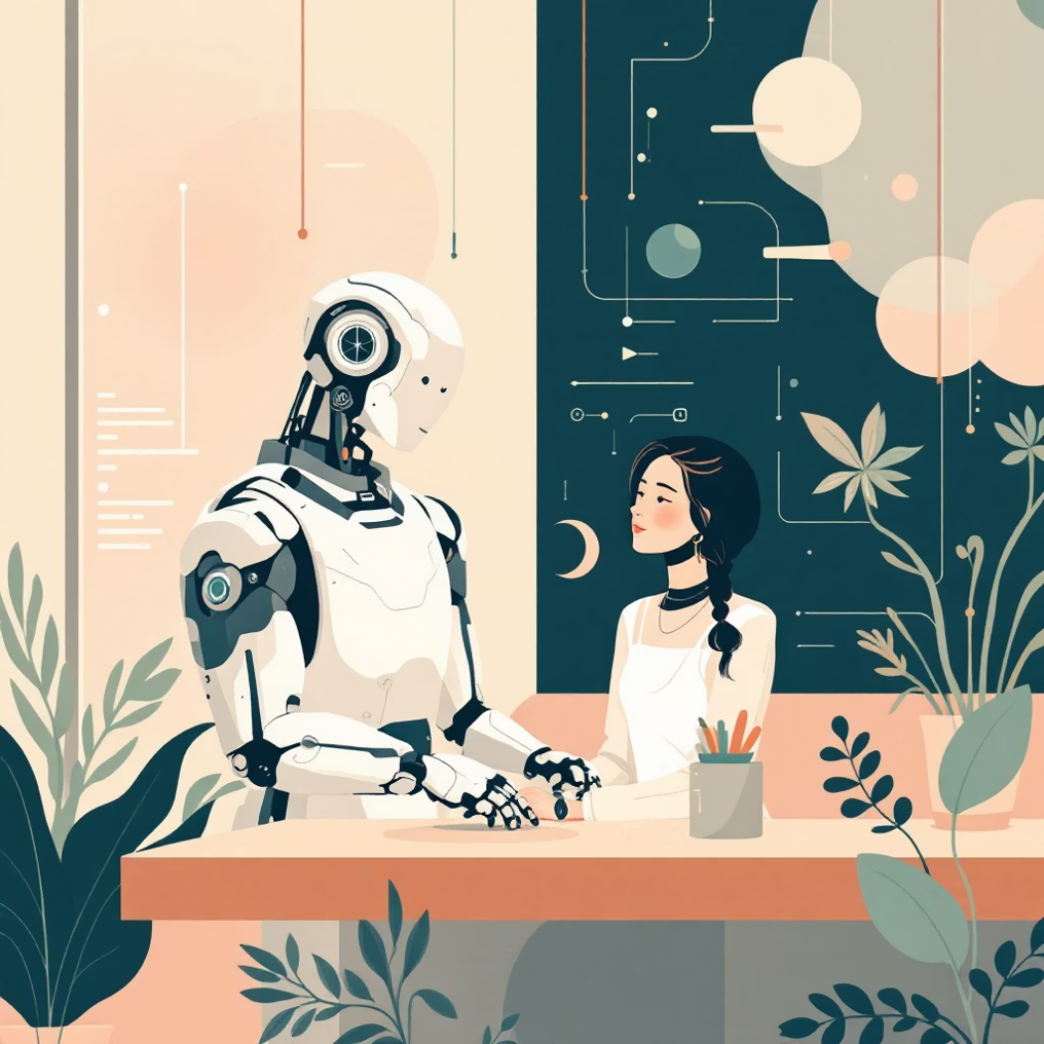
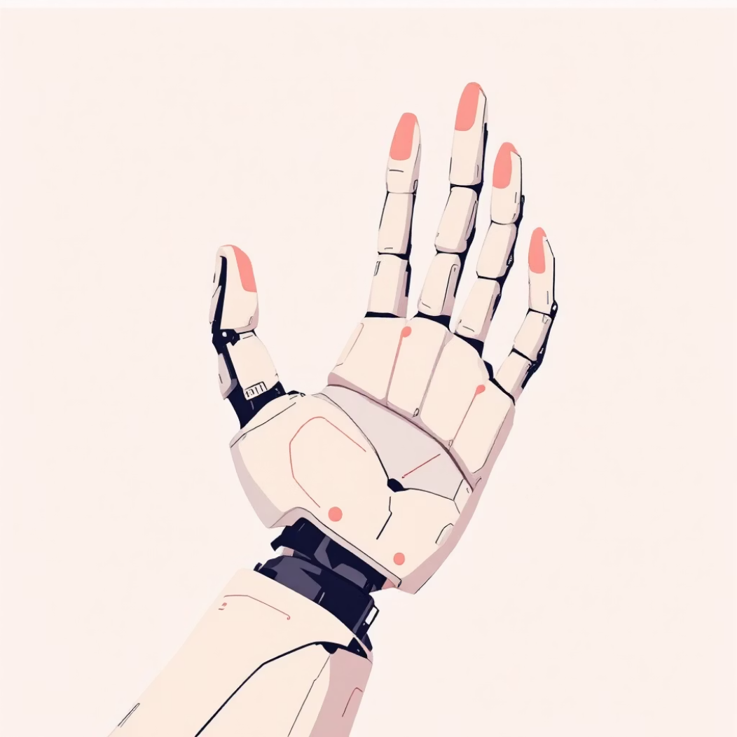
Conclusiones: El Futuro de los Chatbots y Desafíos Éticos
El futuro de los chatbots es prometedor, con avances continuos en IA, pero también plantea importantes consideraciones éticas.
El Futuro
Desafíos Éticos
Integración más profunda con IA multimodal (voz, imagen).
Privacidad y seguridad de datos sensibles.
Mayor personalización y capacidad predictiva.
Transparencia sobre la naturaleza no humana de la interacción.
Asistentes proactivos que anticipan necesidades del usuario.
Expansión a nuevos mercados y aplicaciones.
Sesgos en los datos de entrenamiento de IA.
Impacto en el empleo y la fuerza laboral.

Slide 10

Bibliografía y Recursos Adicionales
Russell, S., & Norvig, P. (2010). Artificial Intelligence: A Modern Approach.
Jurafsky, D., & Martin, J. H. (2009). Speech and Language Processing.
Artículos y blogs de Gartner, Forrester y Deloitte sobre tendencias en IA conversacional.
Documentación oficial de plataformas como Dialogflow, Rasa y Microsoft Bot Framework.
Para profundizar, explore publicaciones académicas en procesamiento de lenguaje natural y conferencias sobre IA.

